Slide 1
SUMMARY OSTEITTI –
Sono inclusi in questa Classe i pesci dotati di un endoscheletro osseo o cartilagineo con parziali ossificazioni encondrali e con squame ossee.
Le loro fessure branchiali sono ricoperte da un opercolo.
Possiedono pinne pari e sono spesso dotati di vescica natatoria.
Actinopterigi Derivano il nome dalla caratteristica struttura delle pinne sostenute da sottili raggi (lepidotrichi) e mosse da muscoli inseriti nella parete del tronco.

Slide 2
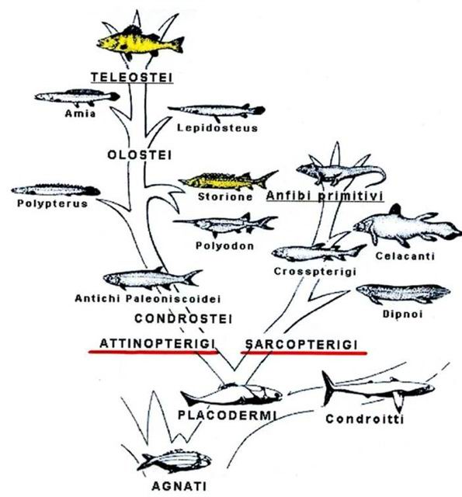

Slide 3
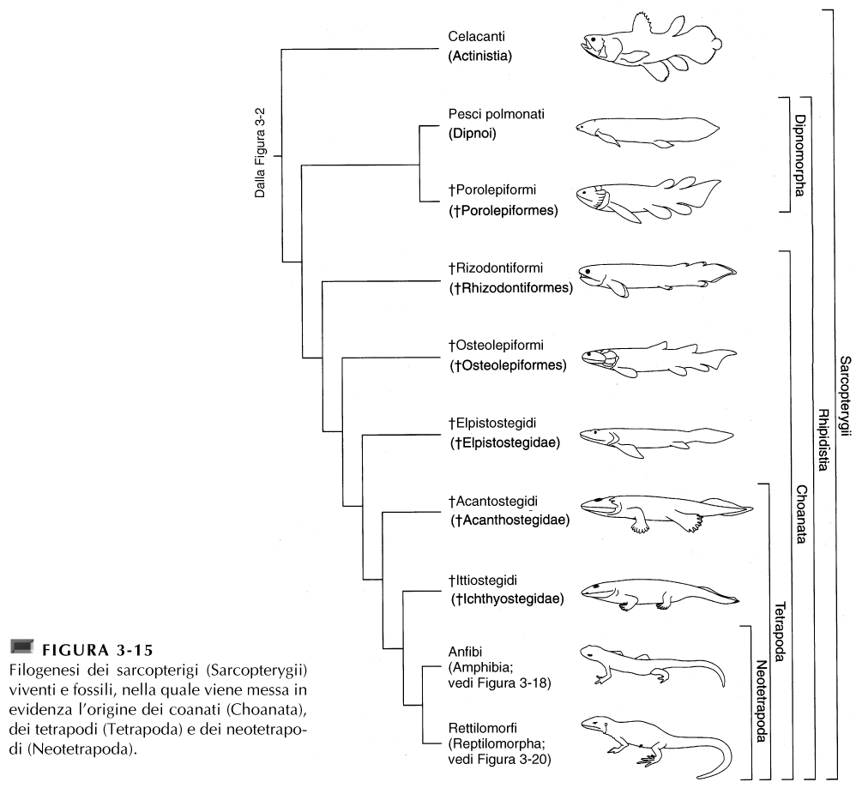
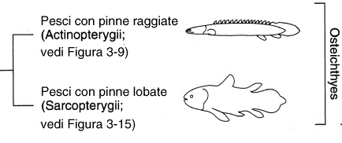

Sarcopteriigi paleozoici avevano un’ articolaz. intracranica
I dipnoi ancestrali e i primi ripidisti avevano scaglie cosmoidi romboidali, prive di dentelli e con struttura simile alle piastre ossee degli agnati primitivi.
pinna monobasica: sempre omero e femore
coda eterocerca →dificerca
DEV.
AC 029SV_Florian
Notes:
I dipnoi ancestrali e i primi ripidisti avevano scaglie cosmoidi romboidali, prive di dentelli e con struttura simile alle piastre ossee degli agnati primitivi.

Slide 4
Sarcopterigi
A differenza degli Actinopterigi, hanno pinne pari formate da elementi ossei interni di sostegno e dotate di una muscolatura propria, donde il nome di “pesci dalle pinne carnose” cui fa riferimento la denominazione della sottoclasse.
Da loro hanno preso origine i primi tetrapodi.
Questi pesci, molto diffusi nel Paleozoico, sono oggi ridotti a tre Generi di Dipnoi di acque dolci tropicali e dalla sola specie Latimeria calumnae.
Crossopterigi Latimeria, Ordine Actinisti, è un vero fossile vivente
Presenta tipicamente pinne carnose, coda trilobata, corpo rivestito da scaglie cicloidi. Possiede un diverticolo intestinale sacciforme posto dorsalmente (forse omologo al polmone dei Dipnoi) ed è ovovivipara e uricotelica.
I Ripidisti sono tutti estinti, ma costituiscono un gruppo importante poiché da essi si sarebbero evoluti gli Anfibi. Dotati di robuste pinne carnose sostenute da uno scheletro interno monoseriato, avevano, oltre alle branchie, coane con narici interne connesse a polmoni e possedevano denti caratterizzati da una serie di invaginazioni (Labirintodonti). Vivevano in acque lagunari o salmastre in prossimità di coste (i.e.Eusthenopteron.)

Slide 5
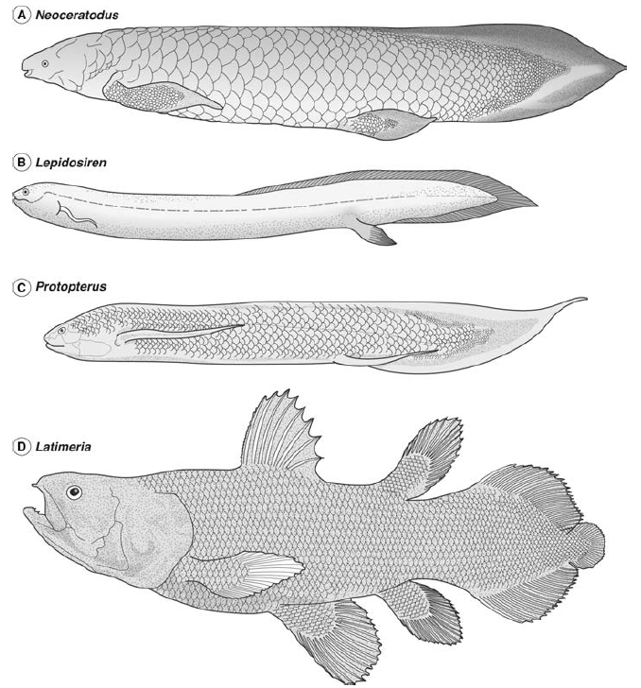
Dipnoi comprendono i Generi Neoceratodus (australiano), Lepidosiren (sudamericano), Proptopterus (africano).
Sono tutti caratterizzati da una doppia respirazione: polmonare e branchiale;
modificazioni nella struttura del cuore e degli archi branchiali che portano ad una circolazione doppia e incompleta.
Le pinne pari, biseriate in Neoceratodus, sono filiformi o ridotte negli altri due Generi.

Slide 6
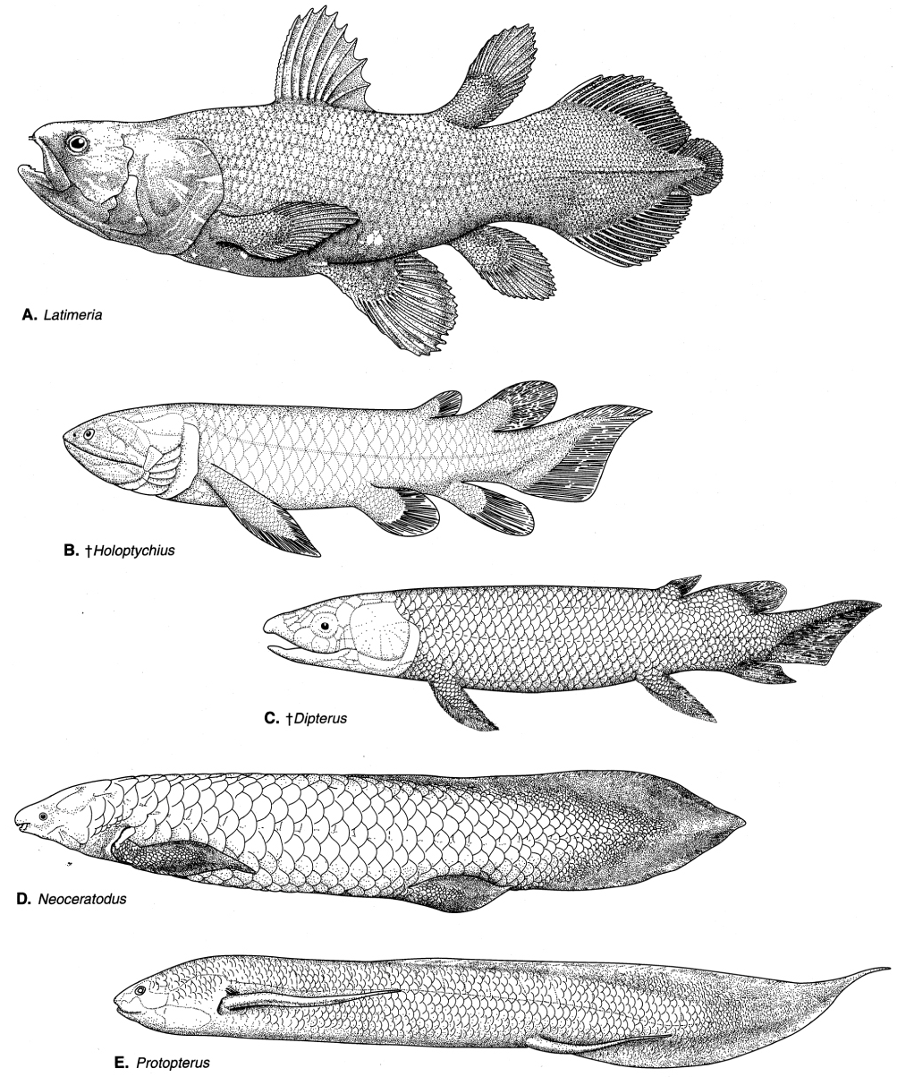
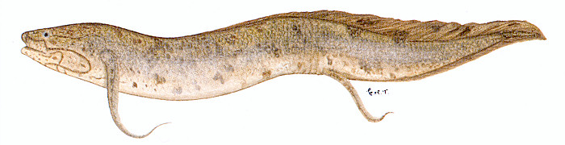
Sc. Cosmoidi, polmone grasso,
Art. intracranica
200 m
Sarcopterigi
Sarcopterigi rappresentativi. A, Latimeria, il genere di Celacanto vivente, mostrante i grandi lobi muscolosi delle pinne pari, la pinna anale e la seconda pinna dorsale.
B, ricostruzione di un †porolepiforme †Holoptychius.
C, ricostruzione di un dipnoo del Devoniano,
†Dipterus, in vista laterale; notare che sono presenti tutte le quattro pinne mediane.
D, il pesce polmonato vivente in Australia, Neoceratodus; notare che è presente soltanto una singola pinna mediana.
E, una delle quatttro specie di pesci polmonati africani del genere Protopterus. I pesci polmonati africani hanno pinne pari filiformi allungate.
Organo
Rostrale elettrosensorio
Pinna
gefirocerca
chalumnae
menadoensis
RIPIDISTI: DENTI LABIRINTICI
DEVONIANO
SCH. INTERNO PARZ. OSSIFICATO
ATTUALI: SCARSAMENTE
AUTOSTILIA
NARICI ANT. INTERNE AL LABBRO SUP.
PIASTRE DENTARIE TRIANGOLARI
Scaglie cicloidi che si sono evolute indipendentemente da quelle dei teleostei
DORSALE
CAUDALE
ANALE
Pinna
dificerca
Lepidosiren paradoxa
AC 029SV_Florian
Notes:
Latimeria chalumnae in onore di Marjorie Courtenay-Latimer (curatrice del piccolo museo di East London-Sud Africa) e delle acque dove era stato trovato (tra i fiumi Chalumna e Ncera)

Slide 7
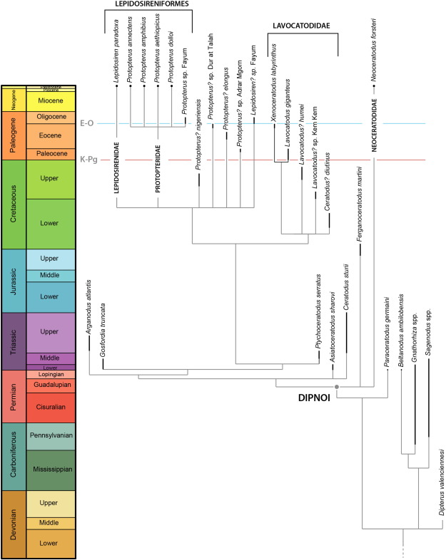
A wide range of Cretaceous and Cenozoic lungfish from Africa referred to Protopterus and Lepidosiren are unresolved in the phylogeny, and likely represent stem members of Protopteridae, Lepidosirenidae, or Lepidosireniformes.
AC 029SV_Florian
N.R. Longrich / Gondwana Research 42 (2017) 140–150
Notes:
N.R. Longrich / Gondwana Research 42 (2017) 140–150
Today, the lung fish (Dipnoi) are represented by a total of two families, three genera, and just six species. The Australian Neoceratodus forsteri is the sole living representative of the Neoceratodontidae, and the Protopteridae is represented by two genera - the African Protopterus, with four species, P. annectens, P. aethiopicus, P. amphibius, and P. dolloi, and the South American Lepidosiren, with a single living species, L. paradoxa . All are characterized by a highly specialized skull morphology, with reduction of the jaw bones and the development of a specialized shearing/crushing dentition formed by toothplates on the prearticular and pterygoid. Modern lung fish have often been considered an example of “living fossils”, species that closely resemble their ancient fossil relatives, and studies of evolutionary rates for the lung fish have shown that the group is characterized by unusually low rates of evolution. Although extant diversity is low, lung fish were far more diverse and widespread in the past. During the Cretaceous, lung fish were a common, relatively diverse and widespread component of freshwater ecosystems. Diverse faunas are represent in Africa and lung fish are also well-represented in South America, Australia and Madagascar. A handful of species are also known from the Early Cretaceous in North America. How and why these relatively diverse faunas gave way to the modern, relict faunas remains unclear.

Slide 8
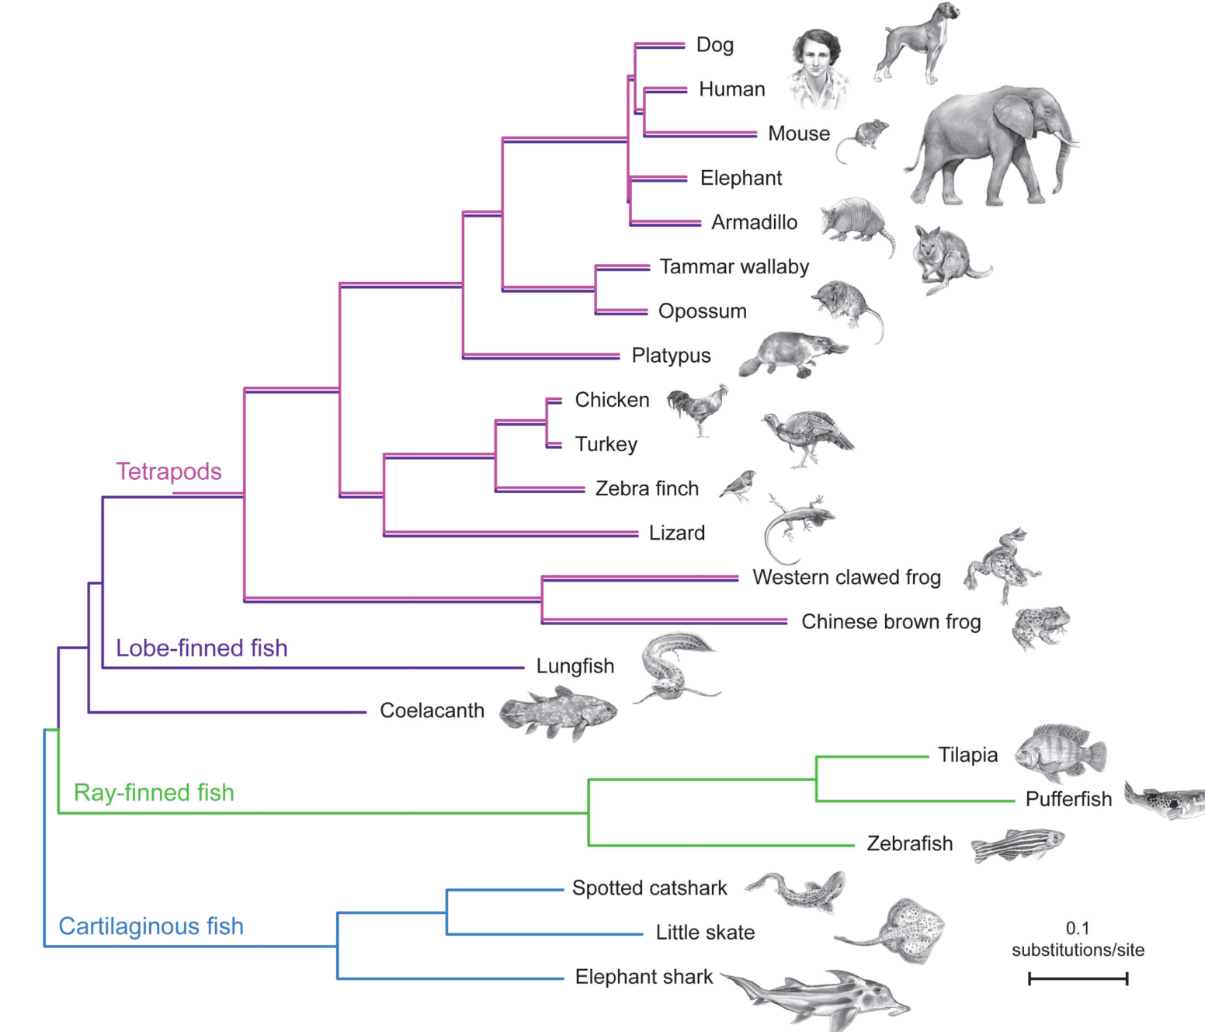
Nature. 2013 April 18; 496(7445): 311–316. doi:10.1038/nature12027.
Analysis of the African coelacanth genome sheds light on tetrapod evolution
C. T. Amemiya et al. (Proff. Marco Gerdol- Alberto Pallavicini)
Marjorie
Courtenay-Latimer
Figure 1. A phylogenetic tree of a broad selection of jawed vertebrates shows that lungfish, not coelacanth, is the closest relative of tetrapods. Multiple sequence alignments of 251 genes present as 1-to-1 orthologs in 22 vertebrates and with a full sequence coverage for both lungfish and coelacanth were used to generate a concatenated matrix of 100,583 unambiguously aligned amino acid positions. The tree was rooted on cartilaginous fish. It shows both that lungfish is more closely related to tetrapods than coelacanth and that the protein sequence of coelacanth is slowly evolving.
AC 029SV_Florian

Slide 9
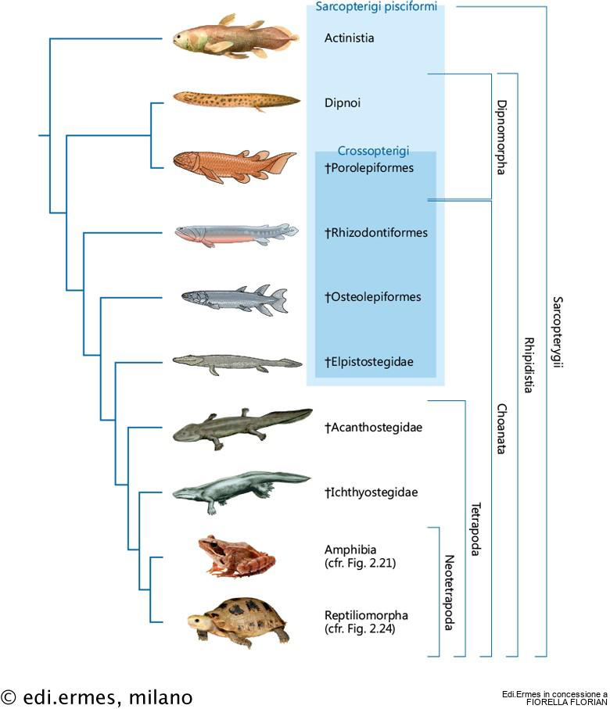

Slide 10
I rappresentanti del gruppo Rhipidistia hanno denti nei quali lo smalto si piega verso l’interno e, per questo motivo, sono stati chiamati denti labirintici.
I †Porolepiformes dal greco, poros = buco + lepis = scaglia) e i
Dipnoi (pesci polmonati) costituiscono il clade di ripidisti Dipnomorpha
        I dipnomorfi hanno pinne pari lunghe, con numerosi elementi assiali centrali. I dipnoi viventi utilizzano queste pinne per “camminare” sul fondo, usando la stessa andatura che osserviamo nei tetrapodi.

Slide 11
I rappresentanti dei Choanata hanno coane, una specializzazione che permette all’aria di essere condotta nella cavità orale attraverso il naso.
    I coanati hanno solo un paio di aperture nasali esterne, chiamate narici inalanti, e l’aria che passa al loro interno ha un accesso più o meno diretto alla cavità orale e alla faringe. Ci sono state molte discussioni sulla presenza o assenza di coane nei gruppi dei sarcopterigi.

Slide 12
†Rhizodontiformes predatori (più di 2 metri di lunghezza)
†Osteolepiformes e †Eusthenopteron con scaglie ascellari ingrandite, come pure delle pinne pari. †Osteolepiformi, con numerosi dettagli dello scheletro, osservati negli si conservano nei tetrapodi, come ad esempio il modello di base delle ossa della volta del cranio e delle appendici pari. †Elpistostegidae condividono con i tetrapodi primitivi numerosi caratteri, quali l’organizzazione delle ossa della volta del cranio, un omero allungato, la perdita della pinna dorsale, e la perdita della pinna anale.

Slide 13
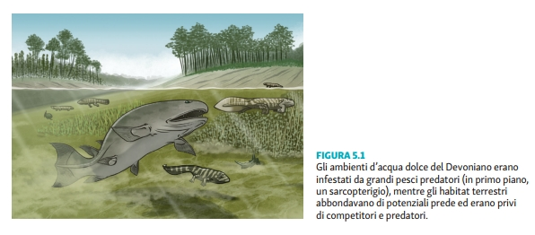



Slide 14
ORARI E AULE PER LEZIONI GIOVEDI’
18/04 ore 11-13 aula B idraulica edif.C2
02/05 ore 11-13 aula B idraulica edif.C2
09/05 ore 11-13 aula Ciamician edif.B
16/05 ore 11-13 aula Ciamician edif.B
23/05 ore 11-13 aula Ciamician edif.B
30/05ore 11-13 aula Ciamician edif.B

Slide 15
Tetrapodi
Sinapomorfie
I tetrapodi primitivi presentano arti, forniti di tre parti: lo stilopodio, lo zeugopodio e l’autopodio. mentre i primi due seg-menti sono rilevabili probabilmente anche nella pinna dei crossopterigi, l’autopodio, for-nito di dita, è esclusivo di questo clade e rappresenta una novità evolutiva
La cintura pettorale perde la connessione con il cranio e compare la regione cervicale (il collo), utile per muovere la testa indipendentemente dagli arti anteriori, una volta che questi siano appoggiati a terra per la deambulazione.
Le vertebre si articolano tra loro tramite processi più complessi, detti zigapofisi
La cintura pelvica prende, per la prima volta, connessione con la colonna vertebrale
Anche gli organi di senso si modificano in relazione all’ambiente terrestre.
tetrapodi primitive
neotetrapodi (Neotetrapoda) forniti di un numero massimo di dita pari a cinque – 2 line ANFIBI e RETTILOMORFI

Slide 16
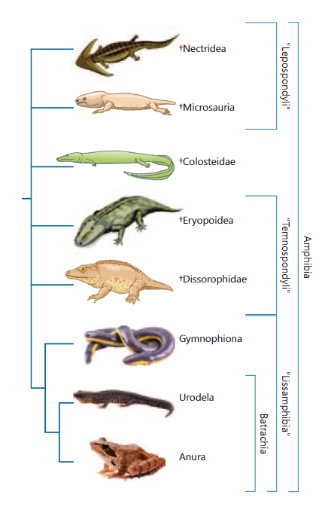
scompaiono dalle testimonianze fossili nel Permiano inferiore
Albero filogenetico degli anfibi.
I “temnospondili” e i “lepospondili” (gruppi parafiletici).
I temnospondili si estinsero nel Cretacico
Forme larvali
Mano con quattro dita
Timpano
Anfibi:
– Lepospondili
– Temnospondili
– Lissanfibi

Slide 17
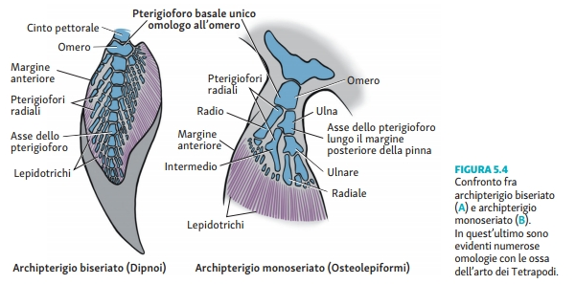
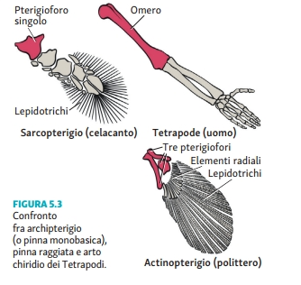
PREADATTAMENTI ALLA VITA TERRESTRE

Slide 18
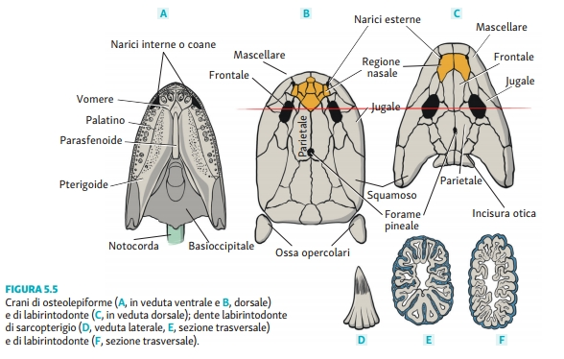
PREADATTAMENTI ALLA VITA TERRESTRE
Correlate alle sacche polmonari

Slide 19
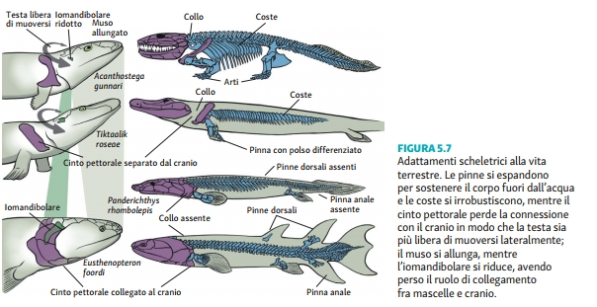
Elpistostegide
PREADATTAMENTI ALLA VITA TERRESTRE
Osteolepiforme

Slide 20
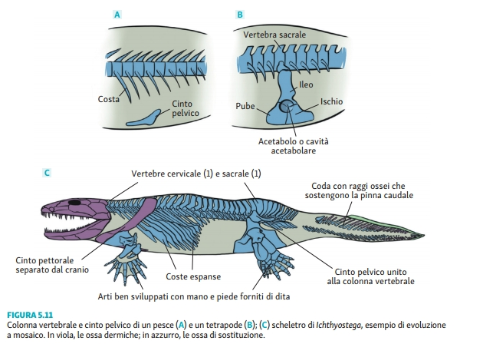
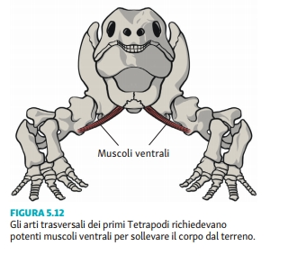
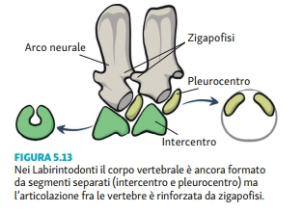
Permane la notocorda

Slide 21
CENOZOICO | QUA
 | TER
MESOZOICO | CRE
 | JUR
 | TRIA
PALEOZOICO | PERM
 | CAR
 | DEV
 | SIL
 | ORD
 | CAM
0 MA
50 MA
100 MA
150 MA
200 MA
Predatori, +2m
250 MA
300 MA
CHOANATA: COANE E FOSSA GLENOIDEA PER LA TESTA DELL’OMERO
350 MA
400 MA
Labirintodonti
8 dita
TARDO DEV.
450 MA
7 dita
500 MA
550 MA
PENTADATTILIA
AC 029SV_Florian

Slide 22
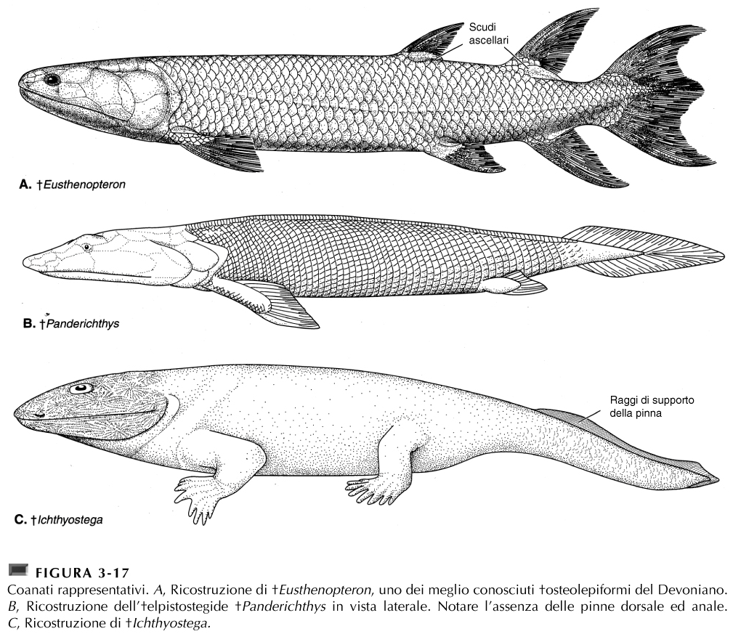
OSSA DELLA VOLTA CRANICA E DELLE APPENDICI CONSERVATE NEI TETRAPODI
SISTER GROUP DEI TETRAPODI: OSSA VOLTA CRANIO, OMERO ALLUNGATO, PERDITA PINNE DORSALE ED ANALE
TETRAPODI
POLMONI E BRANCHIE,
LINEA LATERALE
Labirintodonte
4 ARTI CON DITA, CAMBIAMENTI COLONNA E CINTURE
ZIGAPOFISI, NO CONNESSIONE CRANIO-CINTO PETTORALE
AC 029SV_Florian

Slide 23
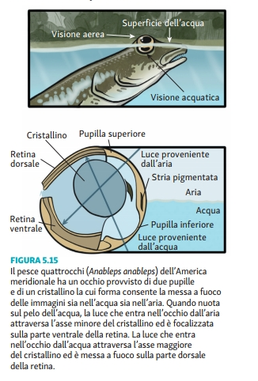
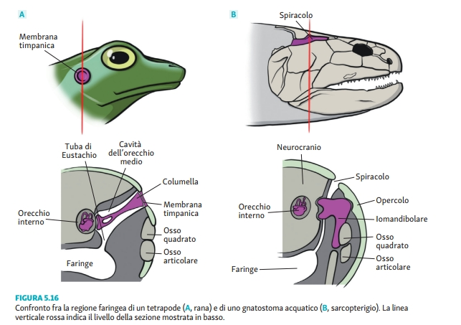
ADATTAMENTI ORGANODI SENSO

Slide 24
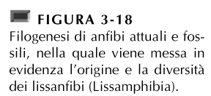
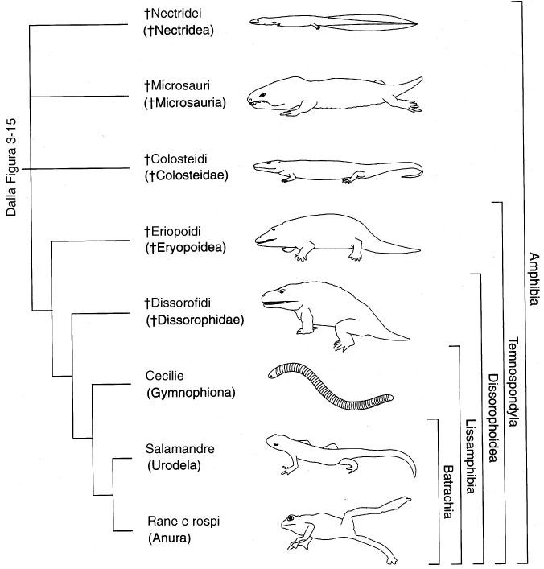
CENOZOICO | QUA
 | TER
MESOZOICO | CRE
 | JUR
 | TRIA
PALEOZOICO | PERM
 | CAR
 | DEV
 | SIL
 | ORD
 | CAM
0 MA
50 MA
PALEOZOICO
100 MA
150 MA
200 MA
250 MA
APOMORFIA: 4 O MENO DITA
CICLO VITALE BIMODALE
300 MA
VERTEBRA CON PIÙ PEZZI
COLUMELLA
350 MA
TROPICALI, ORGANO CHEMIOSENSORIO: TENTACOLO
SOTTILI SCAGLIE OSSIFICATE
DENTI BICUSPIDATI E PEDICEL-LATI: SEPARAZ. TRA CORONA E BASE (PEDICELLO)
400 MA
450 MA
500 MA
550 MA
AC 029SV_Florian

Slide 25
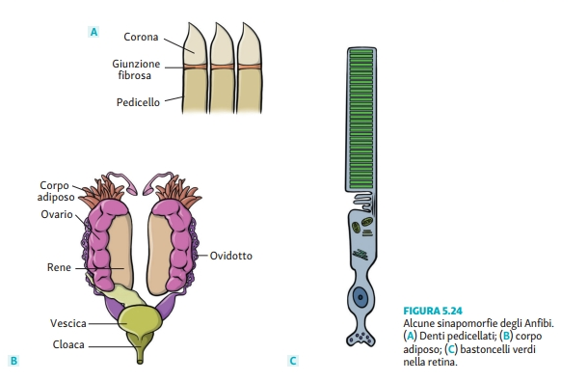
SINAPOMORFIE ANFIBI

Slide 26
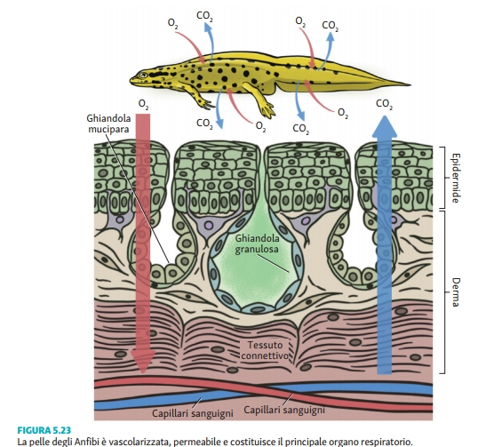

Slide 27
ANFIBI VIVENTI:
Lissanfibi
– Urodeli (parte salamandre e tritoni, man-tengono una morfologia generale di tipo primitivo)
– Anuri (numerose modificazioni morfologiche, i.e. salto)
– Gimnofioni (corpo tubulare e dall’assenza di arti e cinture,per via del loro stile di vita strettamente fossorio)

Slide 28
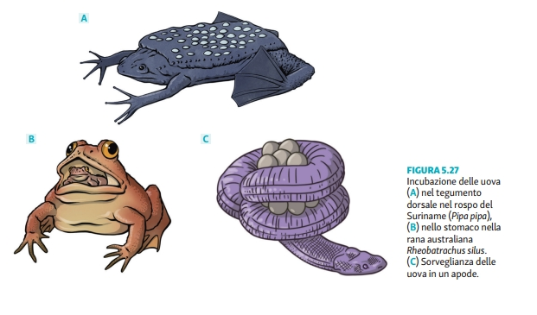
RIPRODUZIONE
Anuri: quasi tutti ovipari a fecondazione esterna, alcune specie tropicali presentano forme di incubazione delle uova (A) e (B)
Urodeli: fecondazione interna, ovipari. Salamandre europee, ovovipare
Apodi: fecondazione interna. 25% ovipare, deposte in prossimità dell’acqua e sorvegliate dalla femmina (C) il restante 75% è ovoviparo

Slide 29
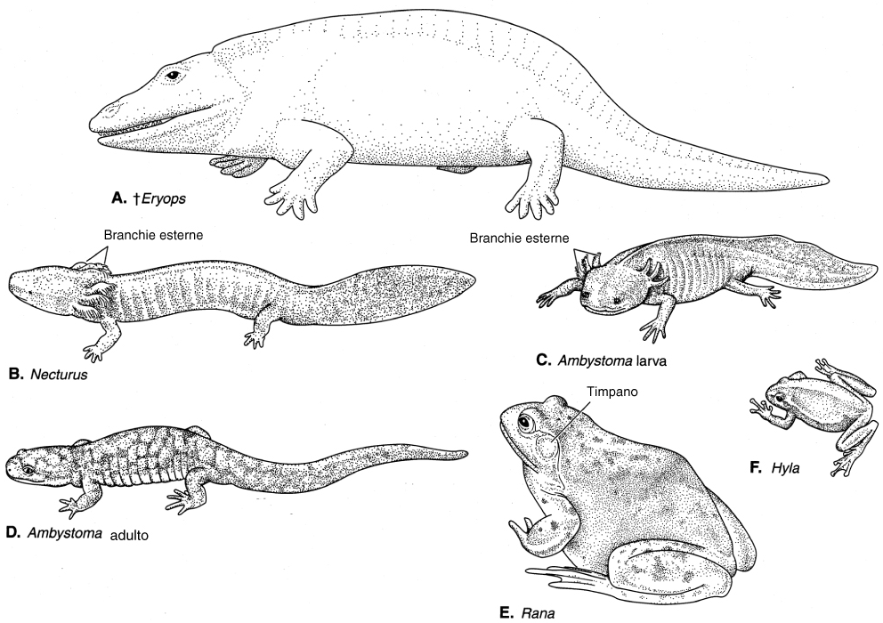
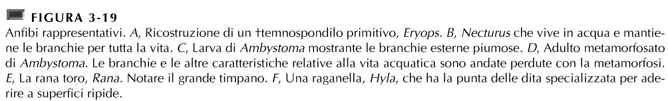
COLUMELLA A CONTATTO CON IL TIMPANO (CONVERGENZA)
3m
Nord-
America sett.
ECTOTERMICI,
PERDITA OSSA CRANIO
OPERCOLO
PAPILLA
AMPHIBIORUM
METAMORFOSI (ERBIVORI→CARNIVORI)
PELLE SOTTILE, UMIDA, RICCA DI GHIANDOLE, COADIUVA RESPIRAZIONE
OSSA POLSI E CAVIGLE POCO OSSIFICATE
COSTOLE CORTE E FUSE CON VERTEBRE
SPECIALIZZATI PER IL SALTO
FIGURA 3-19
Xenopus, Bufo, Rana catesbeiana (rana toro)
AC 029SV_Florian
Notes:
Papilla amphibiorum, a group of specialized cells in the inner ear which allow them to hear low frequency sounds. Stapes-operculum complex which are in contact with the auditory capsule, improve reception of aerial and seismic waves.
La pedomorfosi è una variazione fenotipica e/o genotipica per la quale l'adulto di una specie conserva tratti propri degli esemplari non ancora maturi (Necturus).
Nella neotenia lo sviluppo somatico è rallentato, risultante in una forma larvale matura sessualmente (Ambystoma mexicanus).
Stato di conservazione
Estinto in natura
Classificazione scientifica Dominio Eukaryota Regno Animalia Sottoregno Eumetazoa Superphylum Deuterostomia Phylum Chordata Subphylum Vertebrata Infraphylum Gnathostomata Superclasse Tetrapoda Classe Amphibia Sottoclasse Lissamphibia Ordine Caudata Famiglia Ambystomatidae Genere Ambystoma Specie A. mexicanum

Slide 30
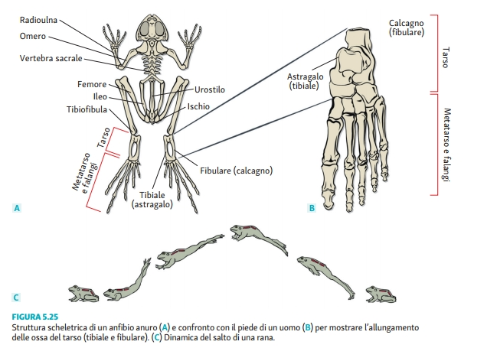

Slide 31
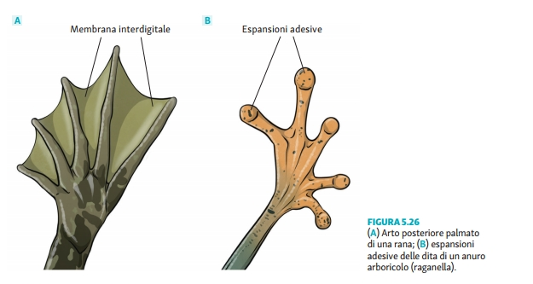

Slide 32
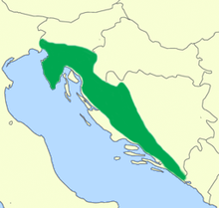
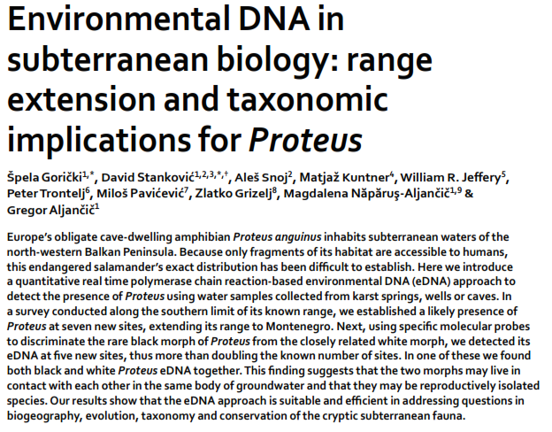
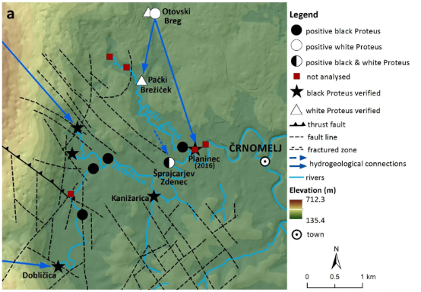
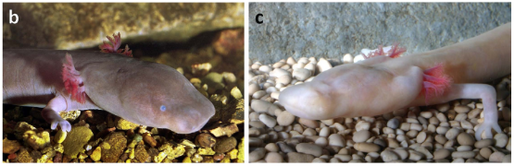
Scientific RepoRts | 7:45054 | DOI: 10.1038/srep45054
(a) Distribution of eDNA specific for (b) black and (c) white Proteus in spring samples in Bela
Krajina (Slovenia). Circles and squares depict the results of eDNA analyses; stars and triangles represent
known localities of the black or the white Proteus, respectively.
AC 029SV_Florian
Proteus anguinus parkelj
Proteus anguinus
Notes:
L'areale del proteo è limitato alle acque sotterranee presenti nell'altopiano carsico e nelle Alpi Dinariche occidentali, dalla Venezia Giulia italiana all'Erzegovina, e si estende sul territorio politico di quattro Stati: Italia, Slovenia, Croazia e Bosnia-Erzegovina. In Italia è presente allo stato naturale nelle grotte e nelle acque carsiche delle provincie di Gorizia e Trieste, in cui è presente il punto più a nord dell'areale della specie, rappresentato da alcuni pozzi artificiali all'interno della città di Gradisca d'Isonzo. Inoltre, alcuni protei provenienti dalle Grotte di Postumia sono stati introdotti nelle Grotte di Oliero (Vicenza), dove sono ancora presenti. Nella regione slovena della Carniola Bianca vivono i rarissimi esemplari della sottospecie Proteus anguinus parkelj.
Il proteo è un animale neotenico, cioè mantiene le caratteristiche tipiche dello stato larvale per tutta la durata della vita, non compiendo metamorfosi come la maggior parte degli anfibi.

